Slide 1
TIẾNG VIỆT 1
Tập 2
Tuần 23
Bài 119: oan - oat

Slide 2



KHỞI ĐỘNG

Slide 3




Bài 119: oan - oat

Slide 4
KHÁM PHÁ

Slide 5
TẬP ĐỌC

Slide 6
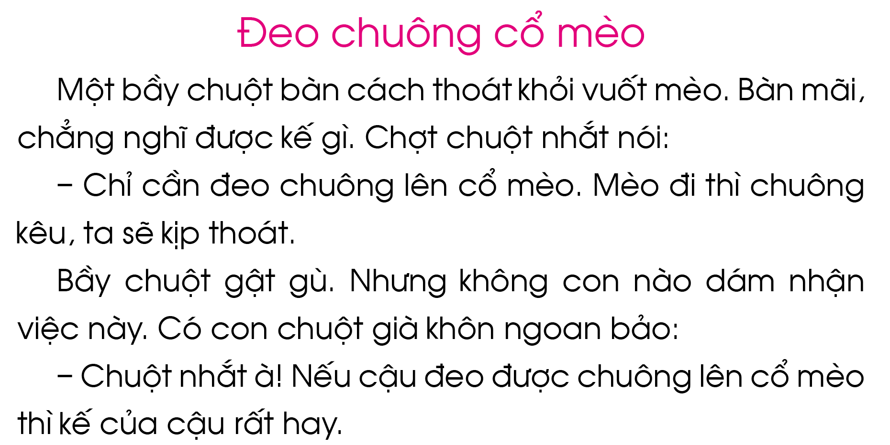

Slide 8
2
1
3
4
5
6
7
8
10
9

Slide 9
